Slide 1

COVAMM BPCE
15/01/2021
Elargissement de l’offre
en Immobilier Patrimonial

Slide 2
SOMMAIRE
  Contexte de l’élargissement de l’offre Immobilier Patrimonial
  Service de revente de produits immobiliers meublés gérés (LMNP)
  Service de l’accession à la propriété
Annexes
Résultats commerciaux par Caisse d’Epargne, zoom Iselection
  Les acteurs de la revente en LMNP (immobillié géré)
  Les process IS/CE concernant l’offre “revente LMNP”

Slide 3

CONTEXTE

Slide 4
CONTEXTE
01
Panorama de l’offre
en Immobilier Patrimonial
Zoom performance
Les différentes offres de nos partenaires
Répartition de l’activité des partenaires par type d’offre
I Selection
CFI
CEMP & CERA
Pinel
65%
59%
Activité Internalisée en totalité ou pour partie
LMNP
33%
5%
Autres
Nue Propriété
2%
36%
Déficit Foncier
Malraux Monument Historique
Total
100%
100%
100%

Slide 5



01
CONTEXTE
Elargissement de l’offre de services
En Immobilier Patrimonial
  La création d’un service revente en immobilier géré pour structurer ce service au bénéfice des clients investisseurs des Caisses d’Epargne
  Cette offre de service répond à la promesse client d’accompagnement dans la durée
  Le déploiement, en complément de son offre traditionnelle, d’une offre à destination des clients accédants à la propriété, dans un contexte de resserrement de l’accès au stock.

Slide 6

REVENTE LMNP

Slide 7






LA REVENTE DE PRODUITS IMMOBILIERS GÉRÉS (LMNP)
02
Environnement
UN MARCHE A MATURITE
DEMANDES D’ESTIMATION EN HAUSSE
Fin des premières périodes
Censi-Bouvard / Scellier
  Conjoncture / accidents de la vie
  synonyme de revente pour certains propriétaires
  Un parc immobilier estimé à 100.000 lots en exploitation*
UN MARCHÉ EN PLEIN ESSOR
  6 500 à 7 000 Ventes en 2019*
MULTIPLICATION DES ACTEURS DE REVENTE LMNP*
* Cf annexe slide 19
ISELECTION,
Leader national de la vente en immobilier meublé géré par une société d’exploitation commerciale
environ 13 000 lots « location meublée » en stock pour les CE
spécificité du meublé : le client doit être accompagnée car la revente est plus complexe
* Source FPI & ISelection

Slide 8



02
LA REVENTE DE PRODUITS IMMOBILIERS GÉRÉS (LMNP)
Nos
Ambitions
  Fournir un nouveau service afin de répondre aux attentes de nos clients et les accompagner sur la durée
  Enrichir le portefeuille d’offres avec des produits offrant des enveloppes d’investissement qui ne se trouvent pas en VEFA
  Offrir aux clients vendeurs une meilleure sortie que celles actuellement pratiquées
  sur le marché
Produit adapté aux exigences d’iSélection pour une revente auprès des clients CE
Revente par ISelection
au sein des Caisses d’Epargne
CLIENT REVENDEUR
Produit NON adapté aux exigences d’iSélection pour revente auprès des clients CE
Transmission
à un cabinet indépendant pour gérer la revente

Slide 9
02
LA REVENTE DE PRODUITS IMMOBILIERS GÉRÉS (LMNP)
PNB
Issue de la vente
Rétrocession aux réseaux établie à 1,5% HT du prix de vente
PNB
Additionnel potentiel
Génération de nouveaux flux de liquidité
Réemploi dans un nouveau investissement immobilier
Réemploi en épargne financière

Slide 10
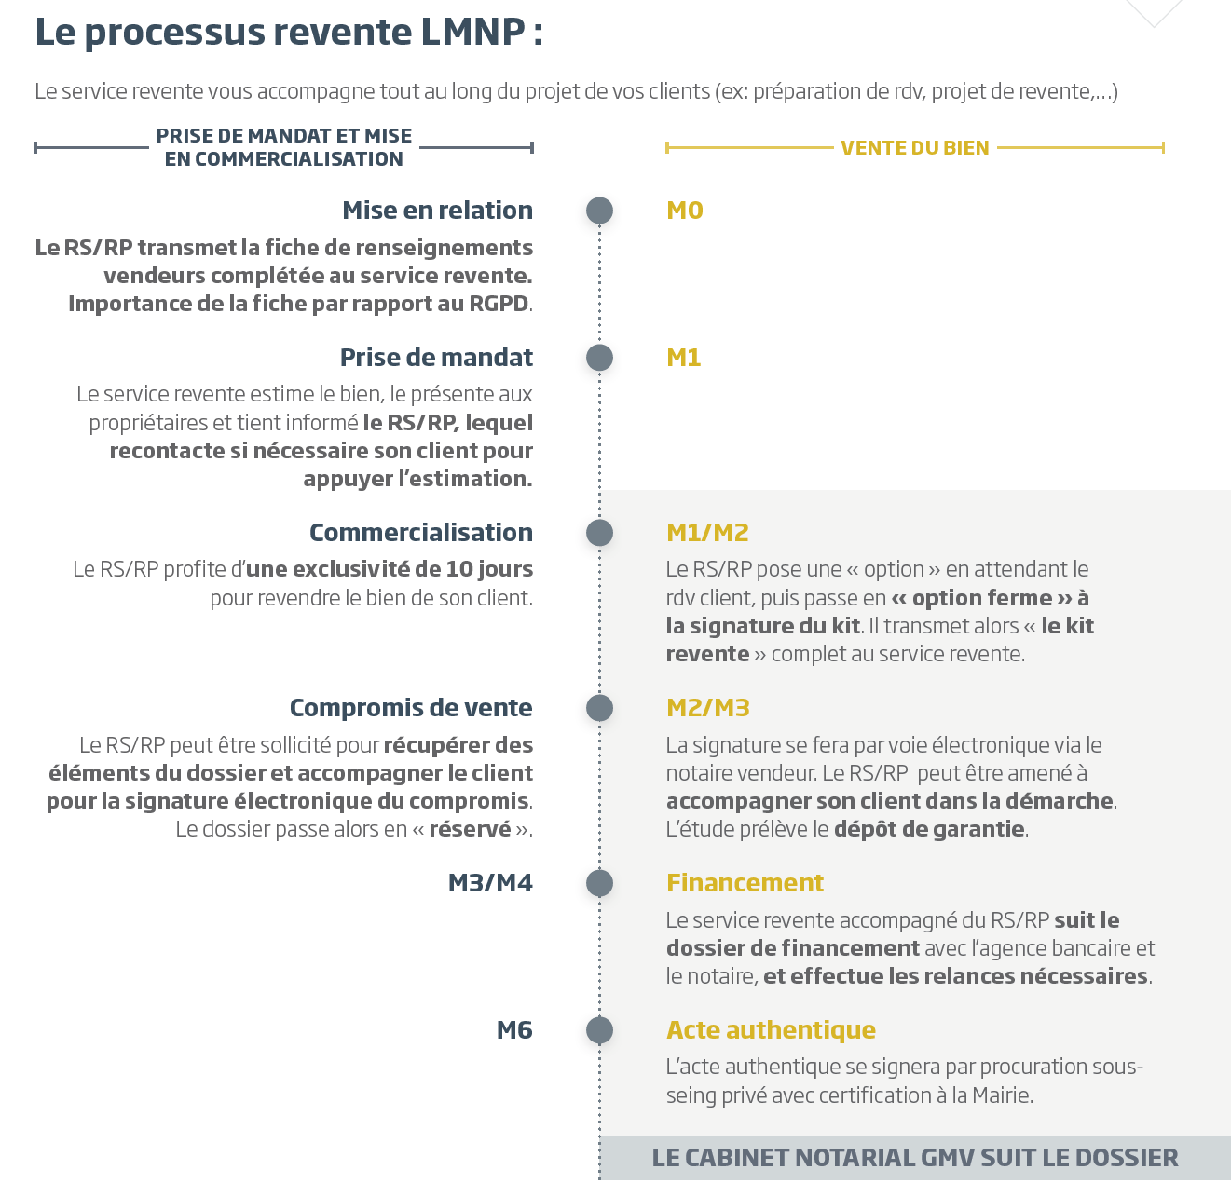
02
LA REVENTE DE PRODUITS IMMOBILIERS GÉRÉS (LMNP)
Fiche de renseignement
Annexe 1
Transmission de la fiche de renseignement suite à découverte du besoin par le RS suite à FRI du prescripteur banque selon processus classique

Slide 11

Service de Revente de produits immobiliers gérés (LMNP)
02
Guide
Revente LMNP
Documentation iSélection à destination des prescripteurs banque et RS iSélection
Annexe 2

Slide 12

L’ACCESSION À LA PROPRIÉTÉ

Slide 13
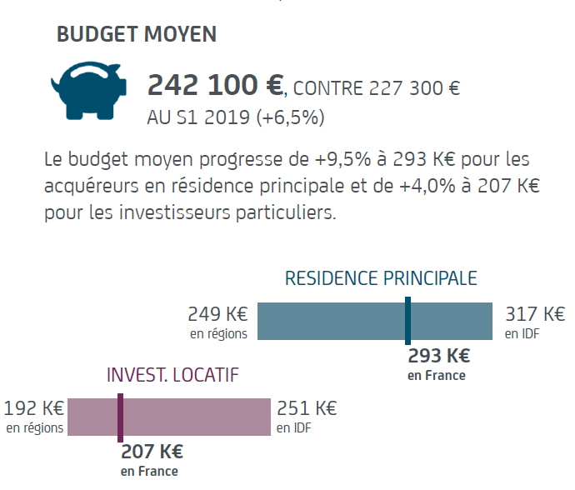
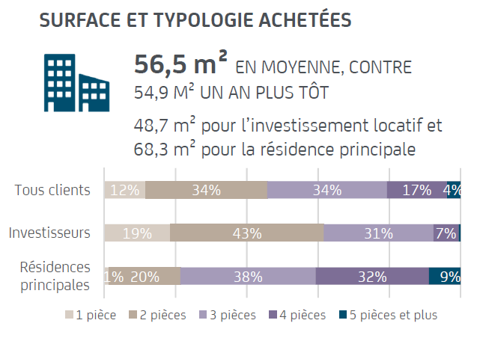
L’ACCESSION À LA PROPRIÉTÉ
03
Types
De produits

Slide 14


03
L’ACCESSION À LA PROPRIÉTÉ
Un renforcement du panel
Des service iSelection
POURQUOI ?
POUR QUI ?
iSelection, leader national de la commercialisation de produits immobiliers d’investissement.
Une capacité de sourcing en offres de produits différenciante, grâce à sa connaissance des marchés immobiliers et des acteurs de la promotion immobilière.
Une proximité aux côtés des prescripteurs bancaires lui permettant de déceler les besoins des clients et de les accompagner dans toutes les phases de leur acquisition.
L’ensemble des partenaires bancaires et indépendants qui souhaitent adhérer à cette nouvelle offre.
  L’ACCESSION À LA PROPRIÉTÉ
  représentent environ la moitié des ventes dans le neuf (l’investissement locatif étant l’autre moitié) pour un total d’environ 120 à 130 000 ventes chaque année.

Slide 15

03
L’ACCESSION À LA PROPRIÉTÉ
Un renforcement du panel
Des service iSelection
COMMENT ?
Une détection du besoin client à la main du partenaire qui oriente son client auprès des équipes commerciales iSelection.
Une phase de test au Q4 2020 avant généralisation afin de tester les modèles d’organisation commerciale et renforcer le catalogue des produits et services qui constitueront le socle de l’offre en accession.
Une plateforme dédiée centralisant les offres disponibles à la vente pour la force commerciale.
Des équipes Middle et Back Office iSelection mobilisées pour assurer l’accompagnement administratif des clients.

Slide 16
03
L’ACCESSION À LA PROPRIÉTÉ
Modèle économique
Et PNB
UN MODÈLE ÉCONOMIQUE imposant une relation en stock-picking auprès des promoteurs (et non en allotements)
  UN RYTHME DE VENTE plus lent, UN STOCK diffus
  & DES MODALITÉS DE RÉMUNÉRATION des vendeurs diminuées.
  2%
  du prix de vente
  RÉTROCESSION
  au bénéfice des prescripteurs bancaires
Disposer en temps réel de l’ensemble du stock disponible et répondre au plus près des besoins des clients en termes de produits
  Une offre permettant d’accompagner le client qui n’était pas traité dans le cadre historique de notre partenariat, et ceci dans une démarche différenciante du seul financement.
  Un accompagnement et un conseil offert par iSelection permettant de préserver les marges de crédit de l’établissement dans sa relation commerciale avec le client et de l’équiper des offres connexes au crédit immobilier (assurance, prévoyance, etc…)
  Ces clients en accession sont également le réservoir de clients investisseurs une fois consolidé leur crédit en accession.

Slide 17

UNE PHASE PILOTE DE SEPTEMBRE A DECEMBRE POUR TESTER DES MODELES D’ORGANISATION COMMERCIALE
QUI SERA IMPLIQUÉ ?
3 modes d’organisation testés.
v
QUEL EST LE MODÈLE ÉCONOMIQUE ?
Une rémunération initiale en stock picking inférieure à celle négociée sur le stock investisseur.
Un panier moyen sensiblement supérieur.
v
QUEL EST L’ENJEU STRATÉGIQUE ?
Répondre à l’ensemble des besoins immobiliers de nos clients & accompagner nos partenaires prescripteurs bancaires.
v
Notes:
Le projet accession c’est quoi ?:
Une offre complémentaire pour iSelection pour des clients en recherche de biens en résidence principale ou hors dispositif fiscal pour un usage personnel.
Quels seront les biens proposés et comment les trouver ?
Une plateforme dédiée aux offres en accession est développée pour accéder au catalogue des produits
Ce catalogue est alimenté par le stock des produits de promoteurs nationaux et régionaux sélectionnés par iSelection
Ca commence quand ?
Une phase test est lancée mi septembre jusque fin décembre
3 régions test : IDF, Languedoc, Nantes
Qui sera impliqué ?
Sur les 3 régions test, 3 modes d’organisation commerciale testés :
Un RS double casquette investisseur et accession (Languedoc)
Les RS détectent le besoin et animent l’offre en agence bancaire pour fournir le contact commercial à un référent accession (IDF)
Un commercial dédié se charge de l’ensemble des actions liées à l’accession (Nantes)
Cette phase test déterminera le modèle final en fonction du retour d’expérience du terrain
Quel est le modèle économique ?
La rémunération initiale en stock picking est inférieure à celle négociée sur le stock investisseur
Mais le panier moyen est sensiblement supérieur
Le modèle de rémunération commercial sera adapté en 2021
Quel enjeu stratégique ?
Répondre à l’ensemble des besoins immobiliers de nos clients
Accompagner nos partenaires prescripteurs bancaires dans la réalisation des projets de leurs clients (capter de nouveaux clients et les conserver)

Slide 18
03
L’ACCESSION À LA PROPRIÉTÉ
Pourquoi
Travailler avec iSelection ?
Plateforme informatique dédiée
Développeur négocie les mandats auprès des promoteurs nationaux
Des Conseillers formés pour animer au sein de agences
Accompagnement du client pour chaque étape de la vente
(Interface Banque Notaire)
Service Relation Client

Slide 19
03
L’ACCESSION À LA PROPRIÉTÉ
Processus simplifié
APPORT CE
FRI
RS ACCESSION
Vente client
BACK/MIDDLE OFFICE
ISELECTION
FACTURATION
Gestion des différents dossiers
SERVICE CLIENT
Acte notarié
PNB CE

Slide 20
03
L’ACCESSION À LA PROPRIÉTÉ
DEROULEMENT DU PARCOURS DE VENTE CHEZ ISELECTION

Slide 21




03
L’ACCESSION À LA PROPRIÉTÉ
Primo Accédant
Changement de résidence principale / situation familiale
Résidence secondaire
Clients CE
DEROULEMENT DU PARCOURS DE VENTE CHEZ ISELECTION

Slide 22
03
L’ACCESSION À LA PROPRIÉTÉ
Comment
Identifier un prospect Accession ?
DÉTECTION DU PROSPECT (LOYER QU’IL PAIE ACTUELLEMENT)
UTILISATION DE L’APPLICATION 1025
CALCUL D’ENVELOPPE À LA DEMANDE DU CLIENT
ACCROCHE REBOND SUR PROJET D’ACHAT EN RP
BALAYAGE AGENDA
MISE EN PLACE VAGUE PHONING
EXTRACTIONS DES CLIENTS NON PROPRIÉTAIRES

Slide 23
03
L’ACCESSION À LA PROPRIÉTÉ
Les intérêts du partenaire
De faire de l’Accession avec iSelection
ACTIVER SON PORTEFEUILLE CLIENTS
SATISFACTION CLIENT / SEGMENTATION / CONQUÊTE (FIDÉLISATION)
GÉNÉRER DU PNB POUR L’AGENCE
PROPOSITION D’OFFRE DE CRÉDIT /
ASSURANCE HABITATION
PERMET DE BANCARISER LES CLIENTS
DIFFÉRENCIER DE LA CONCURRENCE &
DE VALORISER LA RELATION AVEC MES CLIENTS

Slide 24

03
L’ACCESSION À LA PROPRIÉTÉ
UTILISATION DE L’OUTIL
DE TRANSMISSION
DE CONTACTS
(Faire une FRI iSelection)

Slide 25
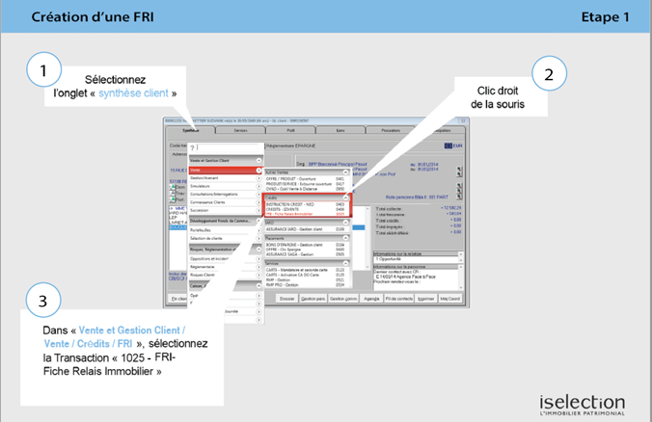
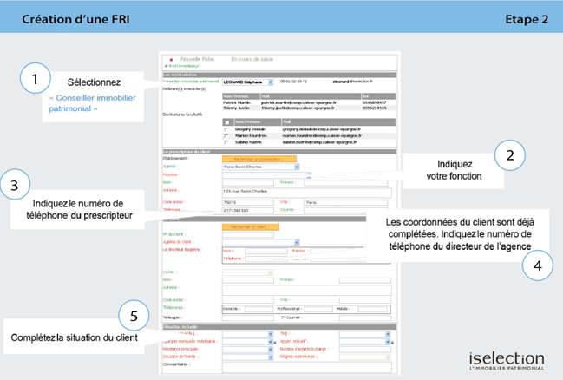
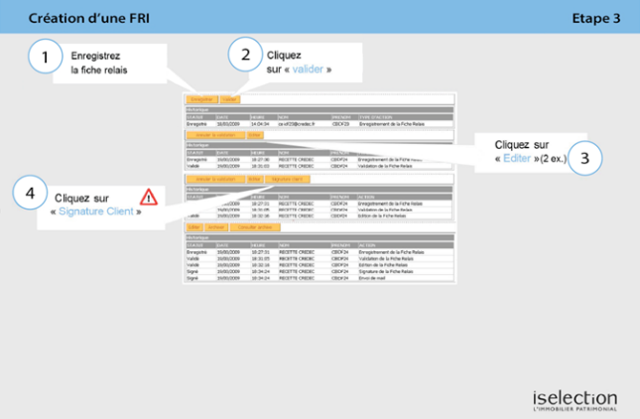

03
L’ACCESSION À LA PROPRIÉTÉ
Comment faire
Une FRI iSelection ?
1 : Sélectionner l’application 1025 à partir de la synthèse client
BIEN METTRE LE COMMENTAIRE ACCESSION

Slide 26
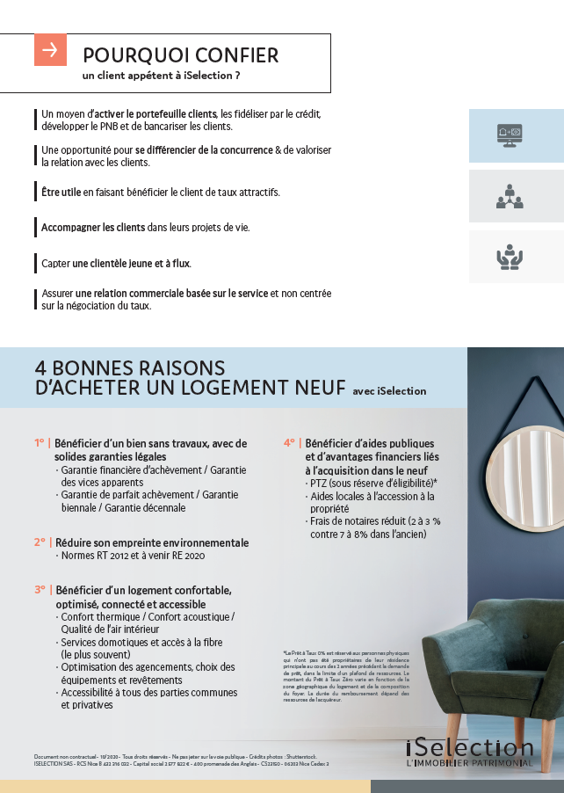

03
L’ACCESSION À LA PROPRIÉTÉ
Flyer
Mise en marché Accession (Annexe 3)

Slide 27
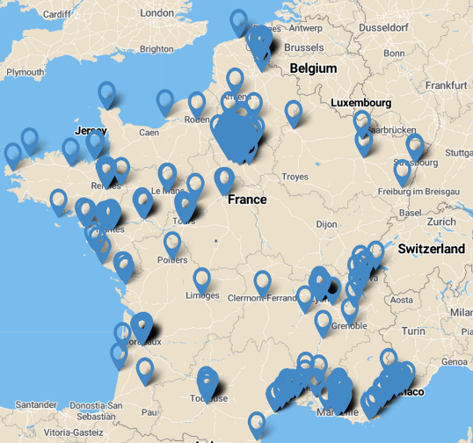
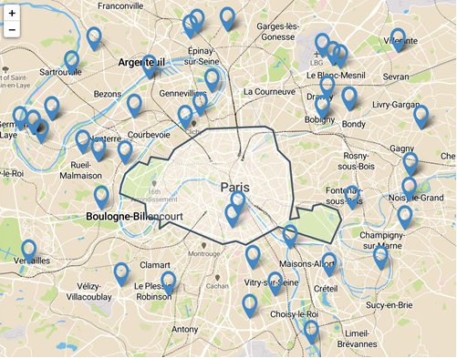
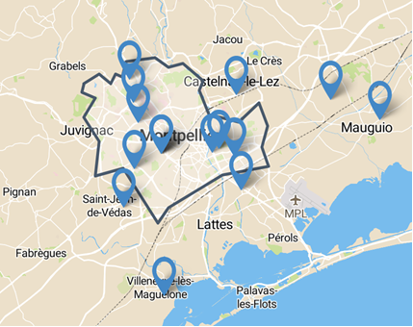
03
L’ACCESSION À LA PROPRIÉTÉ
Plateforme iSelection
De centralisation du stock
Plus de 470 Programmes et 3600 lots disponible sur la plateforme accession
Un stock en constante évolution par l’ouverture régulière de nouveaux partenariats auprès des promoteurs

Slide 28
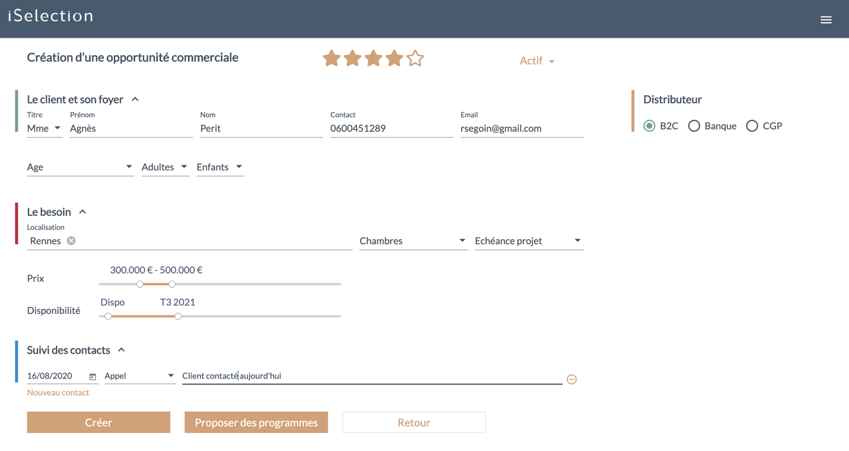

03
L’ACCESSION À LA PROPRIÉTÉ
Plateforme Accession
Accès réservé aux RS iSelection
Accès au mode Rendez-vous client

Slide 29
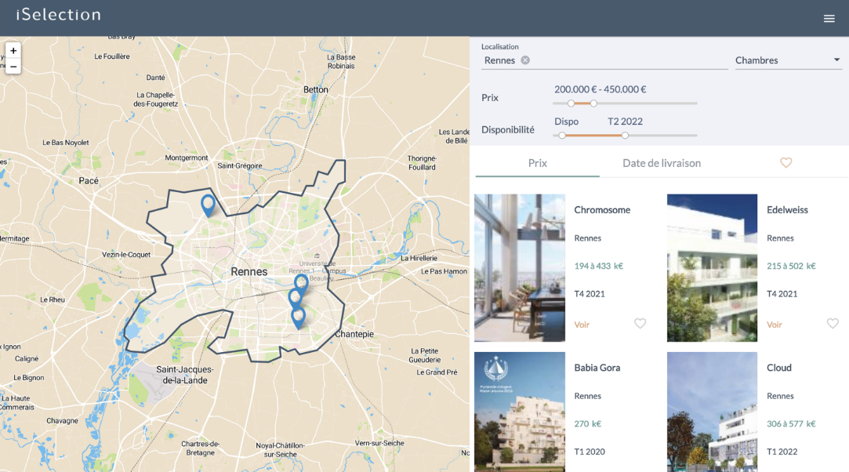


03
L’ACCESSION À LA PROPRIÉTÉ
Plateforme Accession
Accès réservé aux RS iSelection
Critères dynamiques
Un changement des critères effectue une recherche immédiatement
Tri par prix
Tri par date
Détail d’un programme
Programmes

Slide 30
03
L’ACCESSION À LA PROPRIÉTÉ
Plateforme
Accession
Accès Client
Informations et visuels reçus après tenue du RDV de découverte avec le RS iSelection

Slide 31
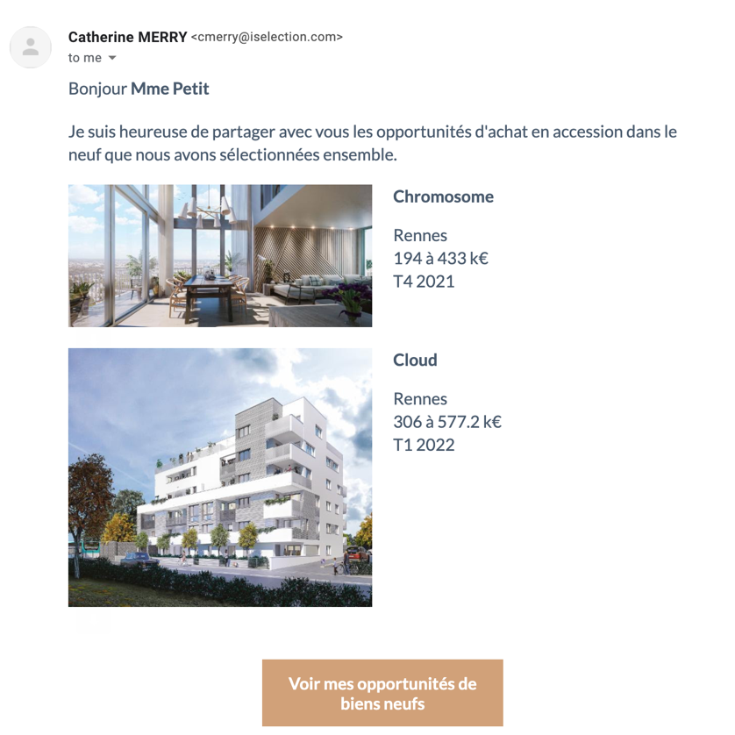
03
L’ACCESSION À LA PROPRIÉTÉ
Plateforme
Accession
Accès Client
Réception d’un email avec les programmes préférés

Slide 32
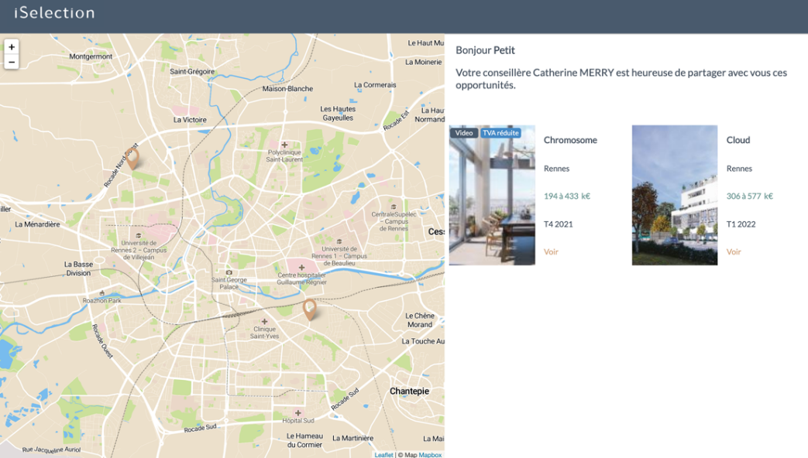
03
L’ACCESSION À LA PROPRIÉTÉ
Plateforme
Accession
Accès Client
Accès aux programmes préférés

Slide 33
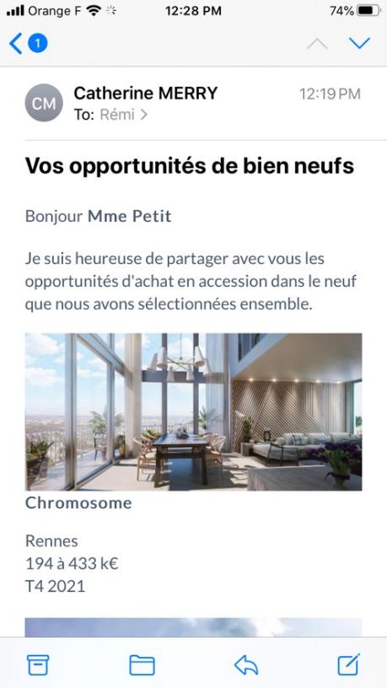
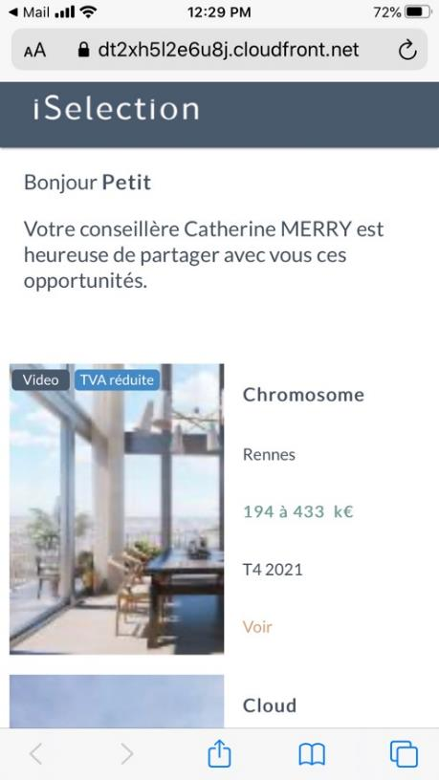
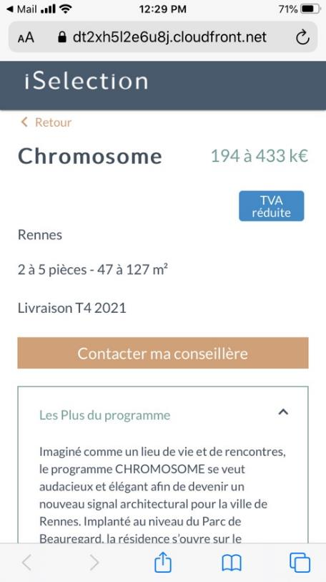
03
L’ACCESSION À LA PROPRIÉTÉ
Plateforme
Accession
Accès Client
Réception d’un email avec les programmes préférés (version mobile)

